Slide 1

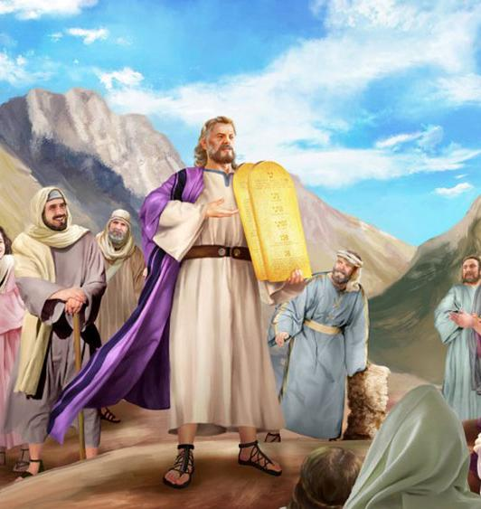
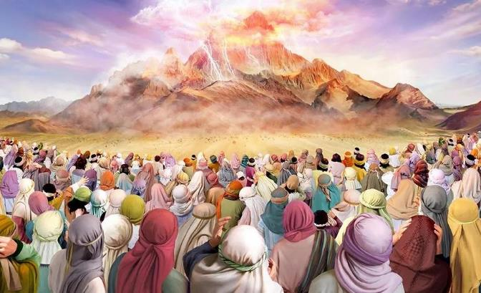
सिनैमा करार
अगस्ट २३, २०२५को निम्ति अध्याय ८

Slide 2
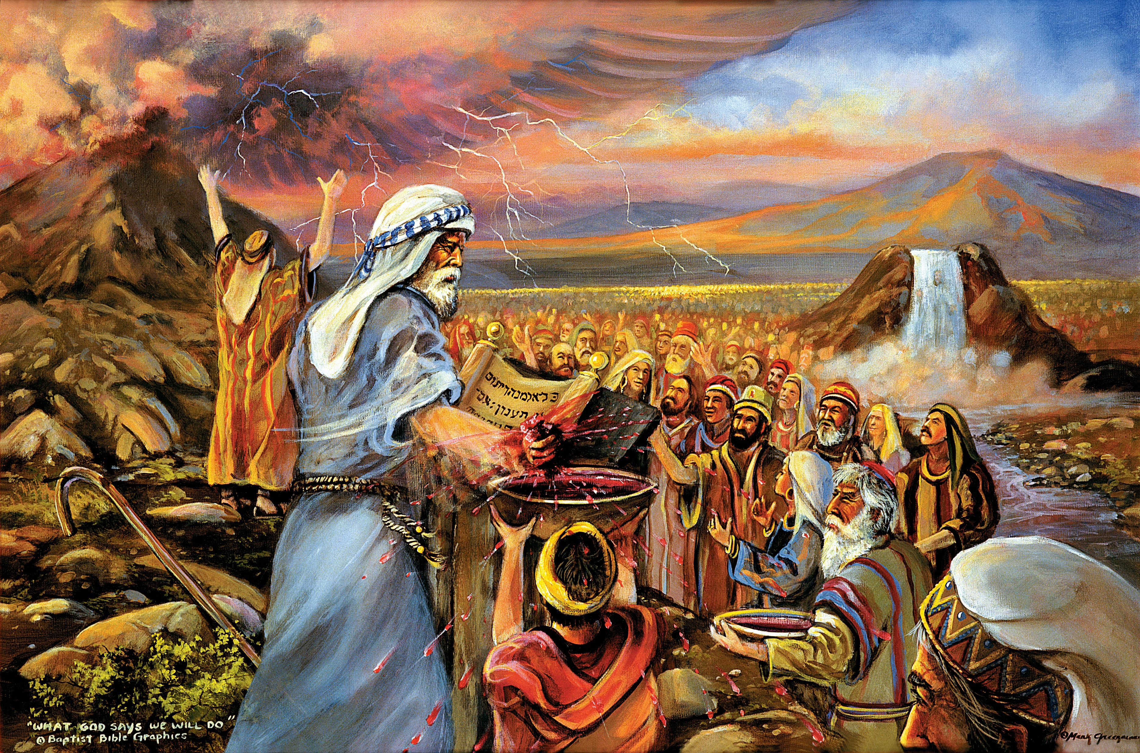
“"तब मोशा परमेश्‍वरकहाँ गए र परमप्रभुले तिनलाई पर्वतबाट भन्‍नुभयो, “याकूबका घराना र इस्राएलीहरूलाई तिमीले यसो भन्‍नू: ‘मैले मिश्रीहरूलाई के गरें, र तिमीहरूलाई कसरी गरुडका पखेटामा झैँ बोकेर मकहाँ ल्‍याएँ, सो तिमीहरूले देखेका छौ। अब यदि तिमीहरूले मेरा कुरा साँच्‍चै नै सुन्‍यौ र मेरो करार पालन गर्‍यौ भने, सबै जातिहरूमध्‍ये तिमीहरूचाहिँ मेरो बहुमूल्‍य निज धन हुनेछौ। सारा पृथ्‍वी मेरै भए तापनि तिमीहरू मेरो निम्‍ति पूजाहारीहरूको एक राज्‍य र एक पवित्र जाति हुनेछौ। इस्राएलीहरूलाई तैंले भन्‍नुपर्ने कुरा यी नै हुन्‌।” प्रस्थान १९:३-४।

Slide 3

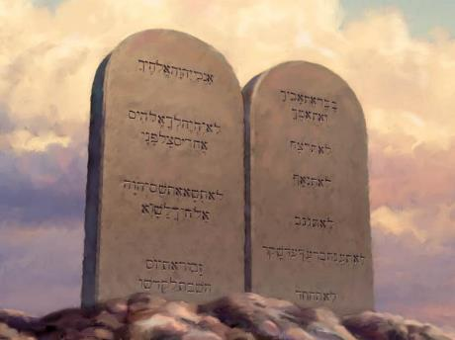
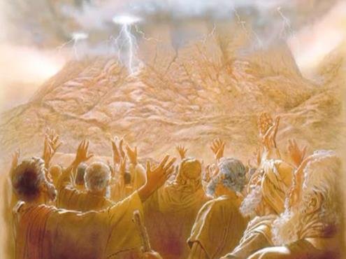








लाल समुद्र पार गर्नु इस्राएलको लागि एउटा कोसेढुङ्गा थियो। दोस्रो कोसेढुङ्गा भनेको परमेश्वरको मुखबाट व्यवस्थाको घोषणा थियो।
त्यस क्षणमा, इस्राएल एक पवित्र राष्ट्रको रूपमा जन्मिएको थियो। यसले आफ्नो अस्तित्वलाई नियन्त्रण गर्ने नियमहरू प्राप्‍त गरेको थियो।
तर ती केवल धार्मिक, नागरिक वा स्वास्थ्य कानून वा व्यवस्थाहरू मात्र थिएनन्। यी सबै कानूनहरूको जग, दश आज्ञाहरू परमेश्वरको चरित्रको प्रतिबिम्ब हुन् र त्यसैले यो, इस्राएलमा मात्र लागू हुँदैनन्, तर परमेश्वरका प्रत्येक सन्तानमा लागू हुन्छन्।
दश आज्ञाको घोषणा दिइन्छ:
  दश आज्ञा प्राप्‍त गर्नेहरू (प्रस्थान १९:१-८)
  दश आज्ञा दिनुहुने (प्रस्थान १९:९-२५)
  दश आज्ञाहरू (प्रस्थान २०:१-१७)
दश आज्ञाको अर्थ
  दश आज्ञाको काम
  दश आज्ञा प्रतिज्ञाको रूपमा
  व्यवस्था वा दश आज्ञा अन्त्यको रूपमा।

Slide 4

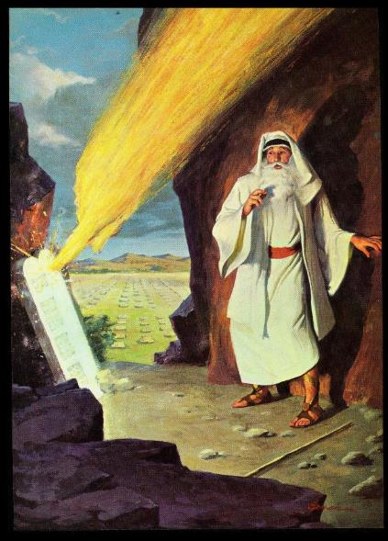
दश आज्ञाको घोषणा

Slide 5

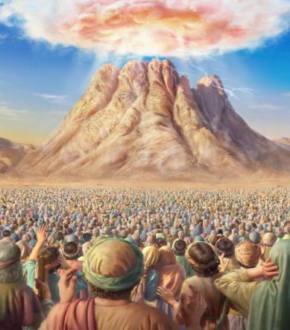
दश आज्ञा पाउनेहरू
“‘मैले मिश्रीहरूलाई के गरें, र तिमीहरूलाई कसरी गरुडका पखेटामा झैँ बोकेर मकहाँ ल्‍याएँ, सो तिमीहरूले देखेका छौ।" प्रस्थान १९:४।
इस्रायलीहरूलाई मिश्रबाट परमेश्‍वरले किन निकालेर ल्याउनुभयो?
उहाँको सेवा गर्न (प्रस्थान ५:१; ७:१६; ८:१,२०; ९:१,१३;१०:३) उहाँको सेवा गर्दा तिनीहरूले धेरै ठुलो फाइदाहरू पाउने थिए (तीमा कनानको भूमि)।
मिश्रबाट प्रस्थान गरेको तेस्रो महिनामा, तिनीहरूले सीनै पर्वत नजिकै पाल टाँगे। त्यहाँ इस्राएल राष्ट्रको सृष्टिको जग बसालियो। परमेश्वरले तिनीहरूसँग एउटा करारको प्रस्ताव गर्नुभयो, र तिनीहरूले स्वीकार गरे (प्रस्थान १९:१-८)।
करार स्वीकार गरेर, इस्राएल के बन्ने थियो (प्रस्थान १९:५-६)?
पवित्र जनहरू
तिनीहरूले आफूहरूलाई परमेश्वरमा समर्पित गर्ने थिए, र उहाँको चरित्र प्रकट गर्ने थिए।
पुजारीहरूका राष्ट्र
तिनीहरूले अरू मानिसहरूलाई परमेश्‍वरसँग सम्पर्कमा राख्‍ने थिए र तिनीहरूलाई उहाँका व्यवस्था वा नीतिहरूलाई सिकाउने थिए।
परमेश्‍वरबाट विशेष धन
परमेश्‍वरले इस्राएलीहरूद्वारा उहाँको ज्ञानले संसारमा चम्काउने थियो वा आत्मज्ञानले सुसज्जित पार्ने थियो।

Slide 6

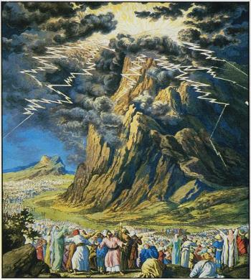
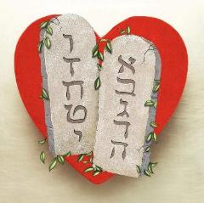
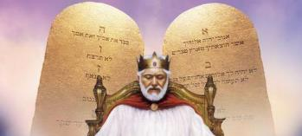
दश आज्ञा दिनुहुने
" परमप्रभु आगोमा ओर्लेर त्‍यहाँ आउनुभएको कारणले सीनै पर्वत बिलकुलै धूवैँधूवाँले भरियो। पर्वतबाट धूवाँ भट्टीबाट झैँ निस्‍क्‍यो र सारा पर्वत जोडसित काँप्‍न लाग्‍यो।" प्रस्थान १९:१८।
सिनै पहाडमा परमेश्‍वरले भव्य र सबैलाई त्राही त्राही गरेर दश आज्ञा प्रस्तुत गर्नुभएको थियो। कोही पनि त्यसको निम्ति तयारी थिएन। त्यसकारण, मानिसहरू अगाडि नै शुद्ध पार्नु पर्थ्यो। तिनीहरू परमेश्‍वरको महिमाद्वारा भष्म नहोस् भनेर उपयुक्त ठाउँमा उभिनु परेको थियो (प्रस्थान १९:१०:१२)।
यो चर्तिकला किन आवश्यक थियो?
जुन वचनहरूद्वारा मानिसहरूलाई सम्बोधन गरिएको थियो त्यो उहाँको आफ्नै चरित्र थियो। तिनीहरूलाई पालन गर्नु जीवन थियो; र अवज्ञा गर्नु मृत्यु थियो। दश आज्ञा करारका शब्दहरूको महत्त्व र त्यसको गम्भिरतालाई इस्राएलीहरू पूरै सचेत हुनु परेको थियो (प्रस्थान ३४:२८)।
दश आज्ञाको दुई संस्करणहरू प्रस्तुत गरिएको छ: एउटा प्रस्थानको सुरुमा र अर्को कनान देशमा पस्नुभन्दा अघि मोशो अन्तिम भाषणमा।
दश आज्ञा प्रस्तुत गर्दा मानिसहरू त्राही त्राही भएका थिए। तैपनि दश आज्ञाले परमेश्‍वरको सर्वोत्तम चरित्र प्रेमलाई प्रकट गर्दछ (रोमी १३:१०)।

Slide 7
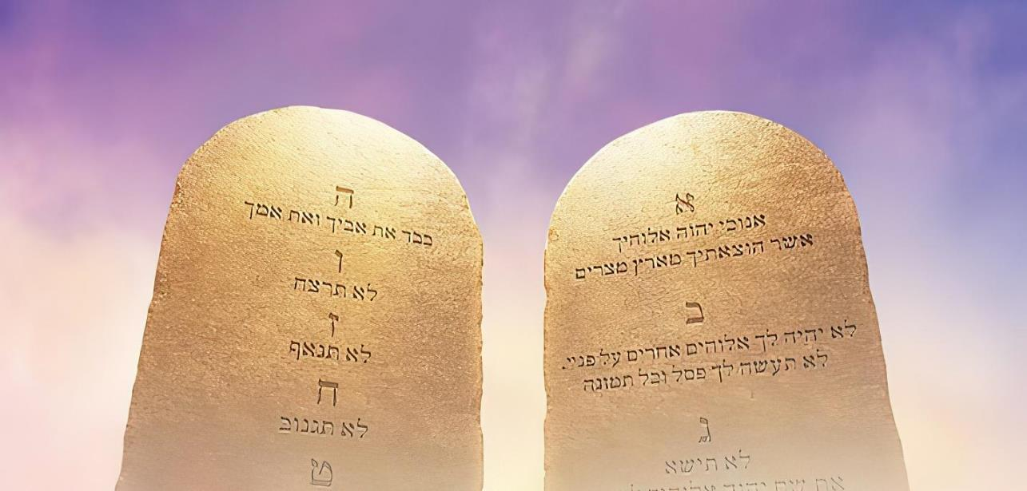

दश आज्ञाहरू
"म परमप्रभु तिमीहरूका परमेश्‍वर हुँ, जसले तिमीहरूलाई मिश्रदेश, अर्थात्‌ दासत्‍वको देशबाट निकालेर ल्‍याएँ।" प्रस्थान २०:२
दश आज्ञाको मूल कामलाई स्पष्ट गराउनुभएर परमेश्‍वरले त्यसलाई परिचित गराउनुभएको थियो: " मैले तिमीहरूलाई दासत्‍वको देशबाट निकालेर ल्‍याएँ।" प्रस्थान २०:२। दश आज्ञा पालन गर्नु तिनीहरूका लागि मात्र होइन हाम्रो लागि पनि मुक्तिको प्रत्युत्तर थियो। हामीले पाएको प्रेमको प्रत्युत्तर दश आज्ञा थियो।
"प्रेमले दश आज्ञालाई पुरा गर्छ" (रोमी १३:१०)
परमेश्‍वरलाई प्रेम गर्नु (व्यवस्था ६:५; प्रस्थान २०:३-११)
तपाईँले छिमेकीलाई प्रेम गर्नु (लेबी १९:१८; प्रस्थान २०:१२-१७)
हामीले हामी आफैलाई सम्मान गर्नुपर्छ ताकि हाम्रा चरित्र, स्वभाव र मिजासमा कुनै स्वार्थी दाग नहोस्।
उहाँको दिन साबथमा विश्राम र आराधना गरेर उहाँको आदर गर्नु
हाम्रो जीवनको प्राथमिकता उहाँलाई सुम्पेर हामीले परमेश्‍वरलाई सम्मान र श्रद्धा देखाउँछौँ
कुनै मूर्तिलाई राखेर उहाँको आदर नगर्नु
परमेश्‍वरको नाउँ इज्जत र स्वभाव प्रति सम्मान गर्नु वा श्रद्धा देखाउनु
बाबु र आमाको आदर गर्नु
आफ्नो ज्यान वा जीवनलाई आदर गर्नु
वैवाहिक जीवनलाई आदर गर्नु
मानिसहरूका सम्पत्तिलाई आदर गर्नु
अरूहरूको प्रतिष्ठाको सम्मान गर्नु

Slide 8

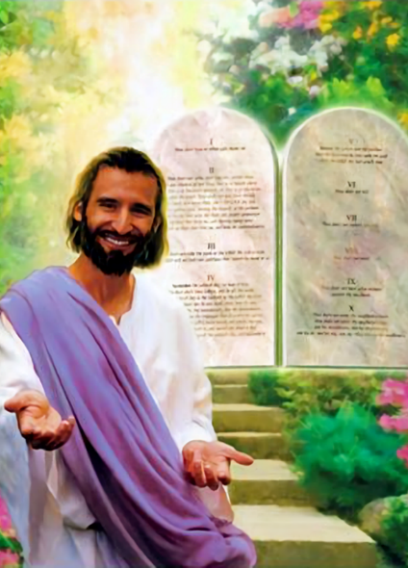

दश आज्ञाहरूका अर्थ

Slide 9


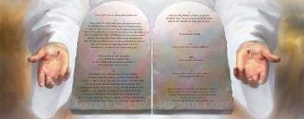
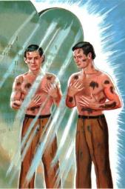
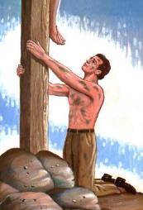
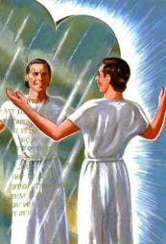
दश आज्ञाको काम वा उद्देश्य
“"विश्‍वासद्वारा हामी धर्मी ठहरिन सकौं भनेर व्‍यवस्‍थालाई हाम्रो संरक्षक भई हामीलाई ख्रीष्‍टसम्‍म डोर्‍याउने जिम्‍मा दिइयो।" गलाती ३:२४।
दश आज्ञाका केही कार्यहरू के छन्?
यसका कामहरूमा मुक्ति दिने होइन (गलाती २:१६)। दश आज्ञा ऐना जस्तो छ जसले हाम्रो पापलाई प्रतिबिम्बित गर्छ (याकूब १:२३-२५)।
यसले हामीलाई दुष्टता वा खराबबाट पर राख्‍छ (भजन ११९:१०४))
यसले हामीलाई ज्ञान र बुद्धि दिन्छ (व्यवस्था ४:६))
यसले हामीलाई स्वतन्त्रता दिन्छ (याकूब २:१२)
यसले हामीलाई शान्ति दिन्छ (भजन ११९:१६५)
यसले हामीलाई समृद्धि बनाउँछ (यहोशू १:८)
ययसले हामीलाई पापतिर औँल्याउँछ (रोमी ७:७))
यसले हामीलाई येशूतिर डोर्‍याउँछ)
ऐनालाई फुटाल्यो भन्दैमा हामीमा भएको पापको दाग हटिन्दैन। यसलाई बेवास्ता गर्‍यो भन्दैमा पापबाट हामी पन्छिदैँनौ। ऐना वा दश आज्ञा नभइको भए हामीमा पापको दाग भएको महसुस गर्दैनौँ। हाम्रो दागलाई हटाउन हामीलाई रुमालको आवश्यकता छ जुन येशू ख्रीष्ट हो।.
बाइबल स्पष्ट छ। दश आज्ञा असल छ (रोमी ७:१२); यसमा चिन्तन गर्नु अत्यन्तै रमाइलो छ (भजन १:२)। " आहा! तपाईंको व्‍यवस्‍थालाई म कति प्रेम गर्दछु! दिनभरि म तिनैमाथि मनन गर्दछु।" भजन ११९:९७ऽ

Slide 10


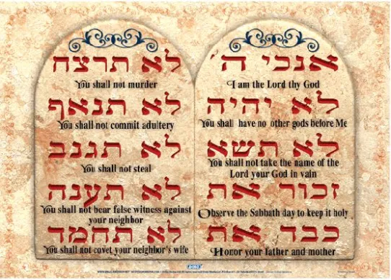

प्रतिज्ञाको रूपमा दश आज्ञा
“"उहाँले आफ्‍नो करार, आफ्‍ना दश आज्ञा तिमीहरूले पालन गर्न भनी दिनुभयो, र उहाँले दुई वटा शिला-पाटीमा ती शब्दहरू लेखिदिनुभयो" व्यवस्था ४:१३।
हिब्रू भाषामा तीन पल्ट दश आज्ञाहरूका बारेमा उल्लेख गरिएका छन्। तिनीहरूलाई "दश शब्दहरू" भनेर सम्बोधन गरिएको छ (प्रस्थान ३४:२८; व्यवस्था ४:१३; व्यवस्था १०:४)।
यस बारे हामी सोचौँ। कसैले "मैले वचन दिएको छु" भन्‍नुको अर्थ के हो?
वास्तवमा हामीले केही दिएको होइन तर हामीले केवल प्रतिज्ञा मात्र दिएका हौँ। केही ठोस काम गरिनेछ भनेर हामीले तपाईँलाई ढुक्‍क बनाउन खोजेका हौँ।
हिब्रू भाषामा “dabarलाई वचन वा प्रतिज्ञामा अनुवाद गर्न सकिन्छ।
उदाहरणमा: "“आफ्‍नो प्रजा इस्राएललाई आफूले प्रतिज्ञा गर्नुभएबमोजिम विश्राम दिनुहुने परमप्रभुलाई प्रशंसा होस्‌। आफ्‍ना दास मोशाद्वारा गर्नुभएका सबै असल प्रतिज्ञाहरूमध्‍ये एउटै पनि विफल भएको छैन" १ राजा ८:५६। हिब्रूमा यहाँ एउटा शब्द dabar] भनिएको छ र प्रतिज्ञा पनि dabar नै भनिएको छ।
दश आज्ञाहरू परमेश्‍वरले हामीलाई दिनुभएको दश प्रतिज्ञाहरू हुन्। यो हाम्रो मार्गलाई दोर्‍याउने उद्देश्य हो।

Slide 11

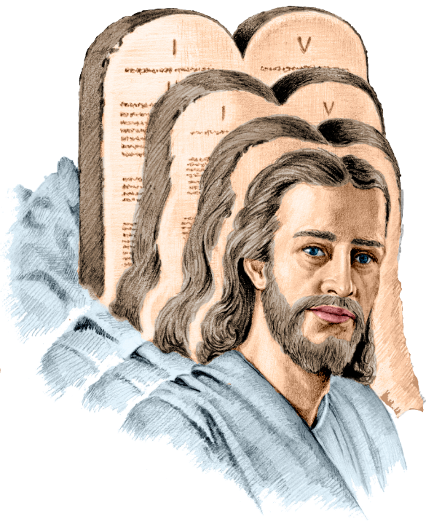
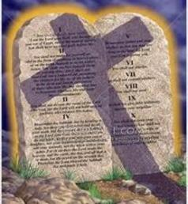
अन्तको रूपमा दश आज्ञा
“"किनभने विश्‍वास गर्ने धर्मी ठहरिओस्‌ भनेर ख्रीष्‍ट नै व्‍यवस्‍थाको अन्‍त्‍य हुनुहुन्‍छ।" रोमी १०:४।
पावलले रोमी १०:४मा प्रयोग गरिएको अन्त्य, हिब्रू भाषामा telos हो। यसको अर्थ के हो?
यसको मुख्य अर्थ हो यसले सिमित वा लक्ष्यलाई औँल्याउँछ। त्यसको व्यावहरिक वा दोस्रो अर्थ हो: निश्‍कर्ष, सखाप, परिणाम, लक्ष्य। यसको विशेष अर्थलाई वाक्यमा के भनिएको छ त्यसले निर्णय गर्छ।
यदि हामीले यसरी अनुवाद गर्‍यौँ भने " ख्रीष्ट व्यवस्थाको अन्त्य हुनुहुन्छ वा व्यवस्थालाई अन्त्य गर्नुभयो” येशूको मृत्यु पछि अब कुनै व्यवस्था छैन। त्यसकारण, कुनै पाप छैन। पावलले आफैलाई विरोध गरिरहेका हुनेछन् (रोमी ७:७)।
यदि यसरी अनुवाद गरियौँ भने "ख्रीष्टले दश आज्ञाहरूले ‍औँल्याएकोलाई औँल्याउँछन्" भन्दा पावलले आफ्नो भनाइलाई निरन्तरता दिएको पाइन्छ। दश आज्ञा अझै पनि कायम छ किनभने यसले हामीलाई ख्रीष्टतिर औँल्याउँछ (रोमी ३:३१; गलाती ३:२४)।

Slide 12

एलेन जी. ह्वाइट, पाट्रियार्क एण्ड प्रोफेटस्, पृ. ३०५।
“"यस समयमा दश आज्ञा केवल हिब्रूहरूको हितको लागि मात्र बोलिएको थिएन। परमेश्वरले तिनीहरूलाई आफ्नो व्यवस्थाको संरक्षक र संरक्षक बनाएर सम्मान गर्नुभयो, तर यो सम्पूर्ण संसारको लागि पवित्र भरोसाको रूपमा राखिनुपर्थ्यो। दश आज्ञाहरू, संक्षिप्त, व्यापक र आधिकारिक, परमेश्वर र मानिसले मानिस प्रति गरिनुपर्ने कर्तव्यलाई समेट्छन्; र महान आधारभूत सिद्धान्त प्रेममा आधारित छन्।"

